Slide 1
EMAIL PERSONALIZZATA

Slide 2
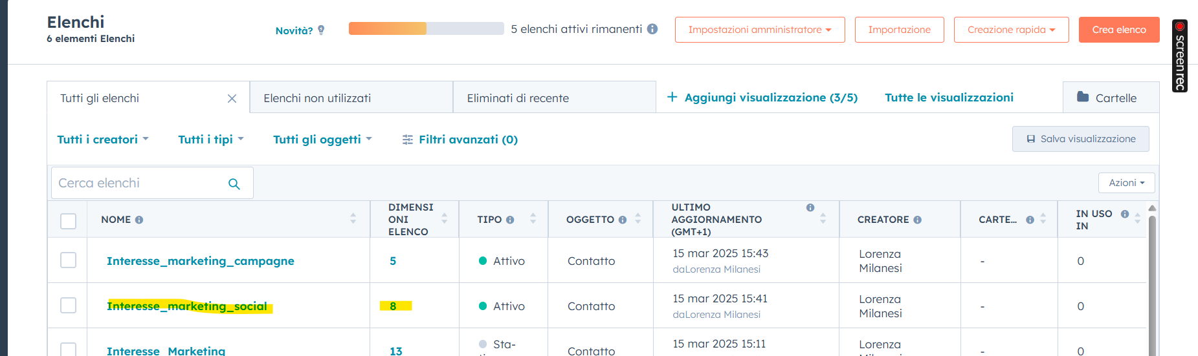
1. Fatta ulteriore classificazione di contatti inseriti in elenco dinamico «interesse_marketing» → interesse_marketing_social a cui invierò mail specifica

Slide 3
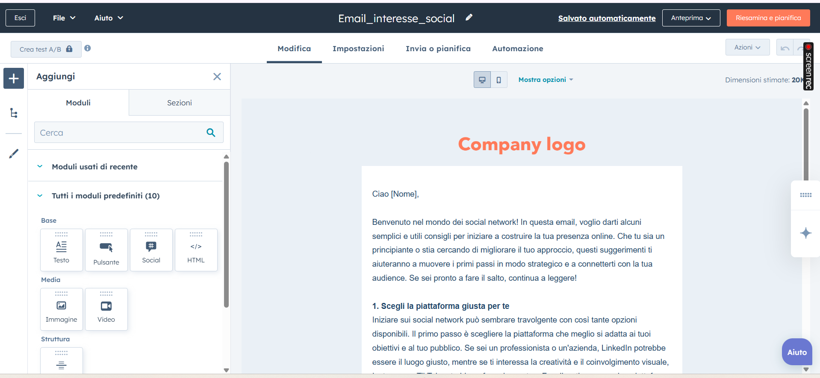
2. Testo email

Slide 4
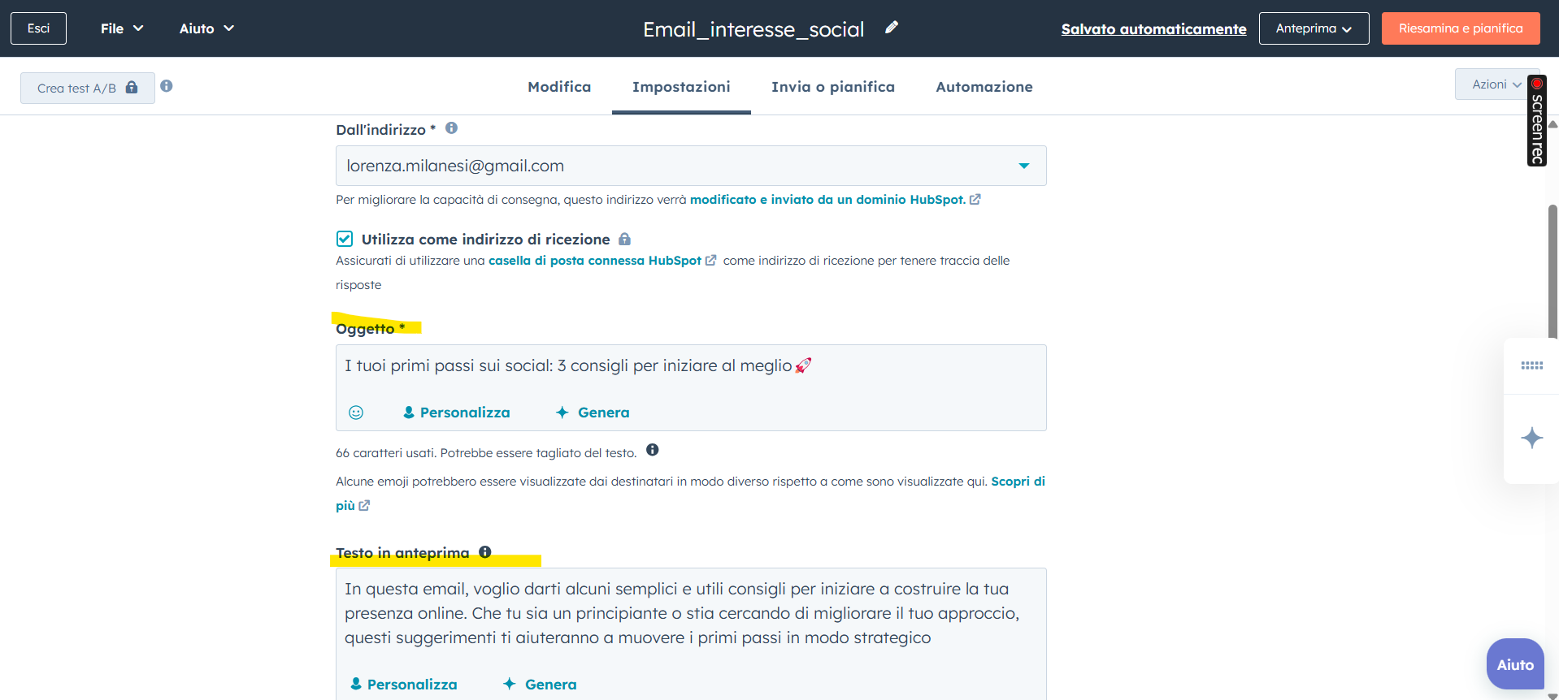
3. Impostazione email: mittente, oggetto, testo anteprima

Slide 5
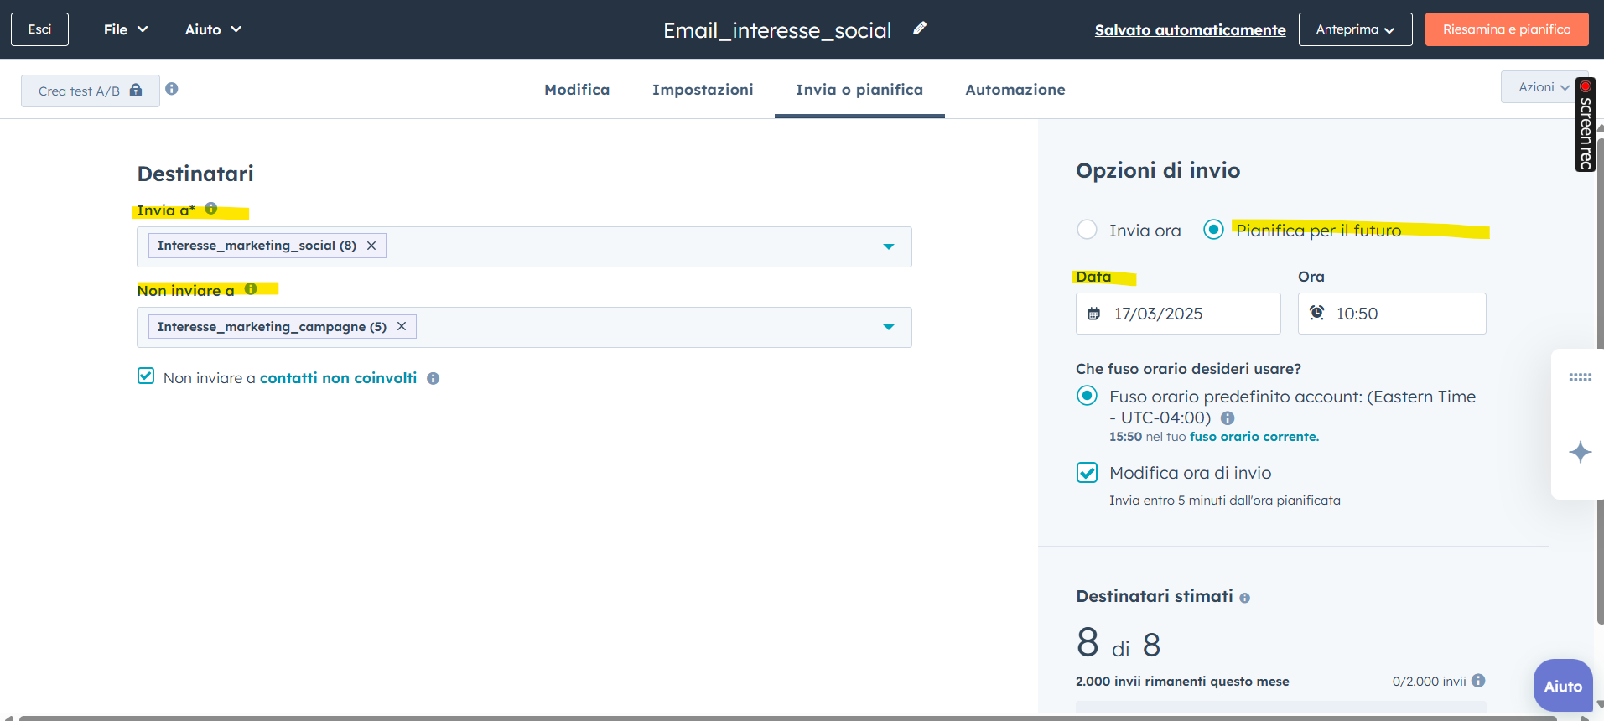
4. Destinatari: elenco «interesse_makreting_social», escluso elenco «intetesse_marketing_campagne»

Slide 6
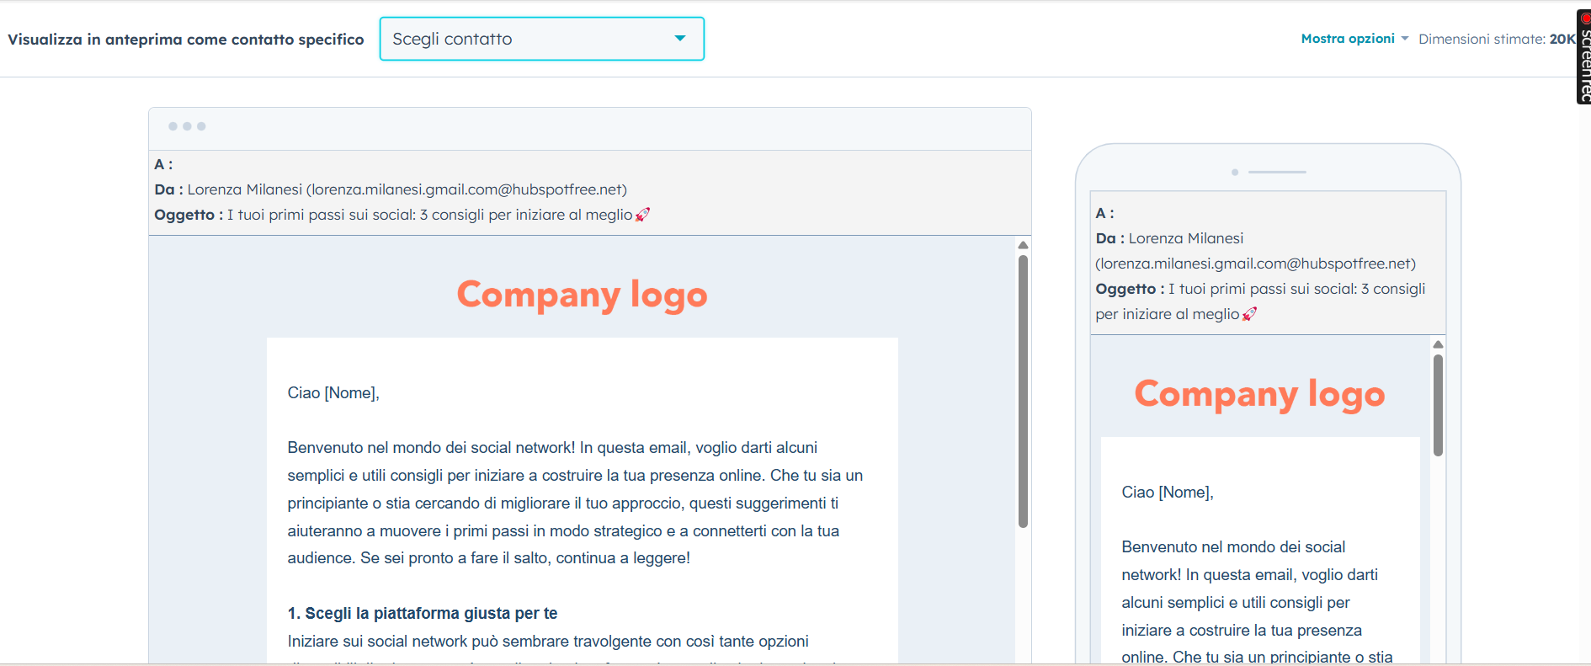
5. Anteprima desktop e mobile

Slide 7
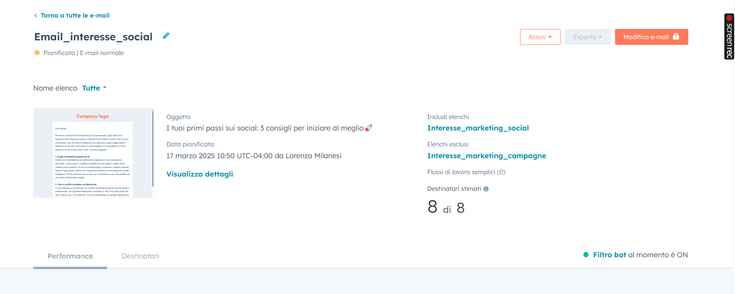
6. Riepilogo

Slide 8
CHATBOT

Slide 9
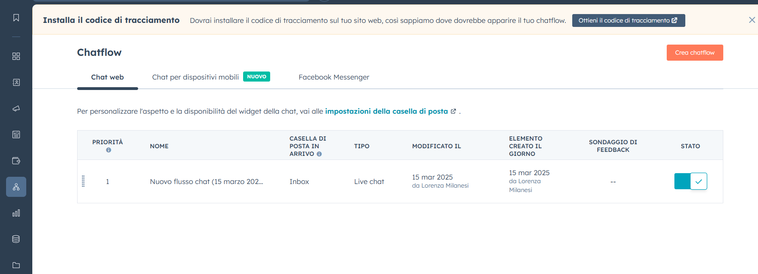
1. Creazione chatflow

Slide 10
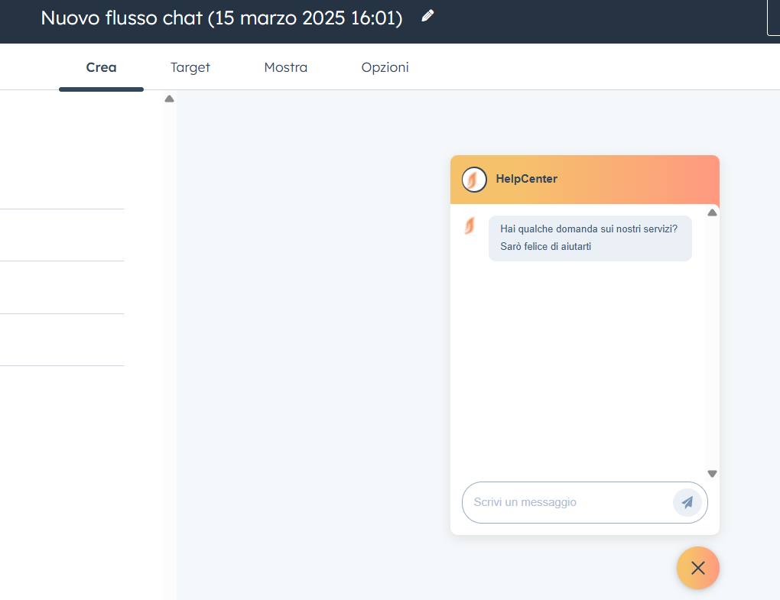
2. Anteprima

